Slide 1
MODELOS Y SIMULACIÓN
CURSO 2023
Fundamentos
Dr. Ricardo L. Armentano
Lic Lucia Lemes
Notes:
9
9

Slide 4
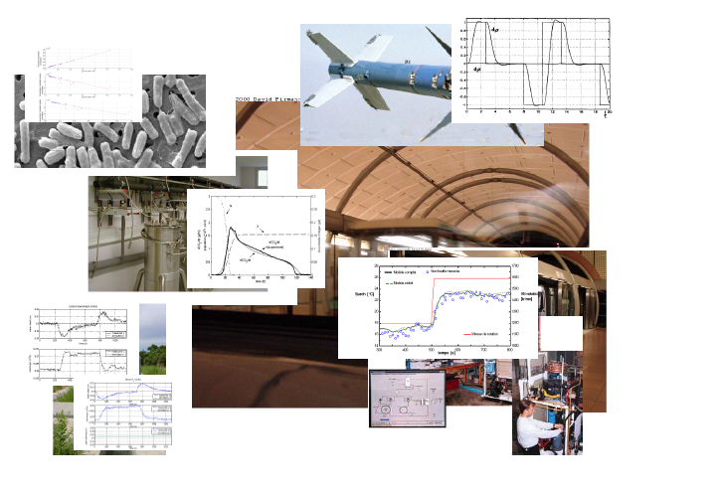

Slide 7
Modelos y Realidad
Todo análisis científico se basa en un modelo que consiste en mimificar características relevantes de la situación que está siendo estudiada.
Un modelo sirve cuando mejor responde a las situaciones para las que fue diseñado (podemos aceptar que falten las autopistas en un mapa geológico, pero sería inaceptable en una hoja de rutas)
Notes:
Ornek ver.
Parametre belirleme gereginin nedenlerini soyle.

Slide 8
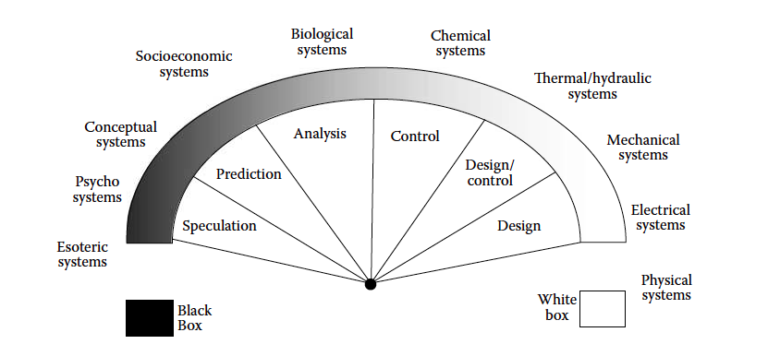

Slide 9
Modelos y Realidad (Cont.)
Siempre existirá una variedad de modelos que cumpla con los requisitos haciendo diferentes simplificaciones y/o suposiciones.
No se puede maximizar simultáneamente GENERALIDAD, REALISMO Y EXACTITUD
Notes:
Ornek ver.
Parametre belirleme gereginin nedenlerini soyle.

Slide 10
Mito o Modelo Científico?
".... Par conséquent qu'il s'agisse d'un mythe ou d'une théorie scientifique, tout système d'explication est le produit de l'imagination humaine. La grande différence entre mythe et théorie scientifique, c'est que le mythe se fige. Une fois imaginé, il est considéré comme la seule explication du monde possible. Tout ce qu'on rencontre comme événement est interprété comme un signe qui confirme le mythe. Une théorie scientifique fonctionne de manière différente. Les scientifiques s'efforcent de confronter le produit de leur imagination (la théorie scientifique) avec la "réalité", c’est-à-dire l’épreuve des faits observables. De plus, ils ne se contentent pas de récolter des signes de sa valité, ils s'efforcent d'en produire d'autres, plus précis, en la soumettant à l’expérimentation. Et les résultats de celle-ci peuvent s'accorder ou non à la théorie. Et si l'accord ne se fait pas, il faut jeter la théorie et en trouver une autre. Ainsi le propre d'une théorie scientifique est d'être tout le temps modifiée ou amendée."
François JACOB,
(prix Nobel, professeur au collège de France et a l'Institut Pasteur)
Notes:
Ornek ver.
Parametre belirleme gereginin nedenlerini soyle.

Slide 11
Modelos y Realidad (Cont.)
En Ciencias Sociales suele sacrificarse exactitud para ganar en realismo y generalidad.
La Simulación generalmente sacrifica GENERALIDAD a expensas de REALISMO Y EXACTITUD.
Suposiciones del modelo: Definiciones de Variables y sus interrelaciones!!!!
Modelo sólo realiza aproximaciones..Aporta conclusiones (predicciones) no explicaciones!!!!
Notes:
Ornek ver.
Parametre belirleme gereginin nedenlerini soyle.

Slide 12
Modelos y Realidad (Cont.)
Resultado ROBUSTO: es aquel que suele obtenerse a partir de una variedad de modelos.
Resultado FRÁGIL: es aquel que DEPENDE de varias suposiciones.
Proceso de deductivo:
SUPOSICIONES CIERTAS CONCLUSIONES VERDADERAS
Notes:
Ornek ver.
Parametre belirleme gereginin nedenlerini soyle.

Slide 13
Modelos y Simulación
SIMULACIÓN: Consiste en la ejecución (en computadora?) de un modelo para obtener datos
La SIMULACIÓN de diversas estrategias de control con el modelo matemático permite realizar predicciones inteligentes acerca del éxito o fracaso acerca del mimificar el sistema real.
Existen SIMULACIONES analógicas, digitales e híbridas…..
Notes:
Ornek ver.
Parametre belirleme gereginin nedenlerini soyle.

Slide 14
Propiedades de los modelos
Para un modelo el mundo puede ser dividido en:
Cosas cuyos efectos pueden ser despreciados.
Cosas que afectan al modelo pero paras las cuales el modelo no fue diseñado (EXÓGENAS)
Cosas para las cuales el modelo fue diseñado para estudiarlas (ENDÓGENAS)
EXOGENA:Variables de entrada o independiente.
ENDÓGENA:Variables de salida o dependiente.
Notes:
Ornek ver.
Parametre belirleme gereginin nedenlerini soyle.

Slide 15
Perfilando el modelo
FORMULACIÓN DEL PROBLEMA: Lo que se desea conocer
DELINEANDO EL MODELO. Separación del mundo real en despreciable, exógeno y endógeno.
ES ÚTIL? Si es no, vuelve a los dos anteriores
ENSAYO Validarlo contra datos experimentales o contra el sentido común (NO ABUSAR!!)
Notes:
Ornek ver.
Parametre belirleme gereginin nedenlerini soyle.

Slide 16
FORMULACIÓN DEL PROBLEMA
Propósito de la Modelización
Leyes
Teorías
Datos
Validación
del
Modelo
Formulación del Modelo
Conceptualización
Realización
Solución
Identificación

Slide 17
Modelo Matemático
Un modelo matemático es :
La descripción de las características relevantes de un sistema por medio de conjunto de acuaciones.
Porqué construir un modelo matemático?
Para evaluar un sistema hipotético, o para diseñar un sistema desde el principio.
Porque no es realizable realizar experiencias en algunos sistemas existentes (por ejemplo, una bomba atómica, la economía, las pruebas de un coche de automóviles).
Notes:
Ornek ver.
Parametre belirleme gereginin nedenlerini soyle.

Slide 18
Definiciones y Ventajas.
Son aquellos que mimifican la realidad mediante lenguaje matemático.
Ventajas Formulación precisa sin suposiciones implícitas. Lenguaje consciso que alienta manipulación. Abundancia de teoremas potencialmente útiles. Cálculo computarizado rápido y eficiente.
Los métodos analíticos son convenientes para obtener predicciones de modelos sencillos, y la simulación para modelos complejos. En ambos casos tienen idéntica formulación!!!!
Notes:
Ornek ver.
Parametre belirleme gereginin nedenlerini soyle.

Slide 19
Un ejemplo: Demografía
Veamos la modelización del crecimiento de una población a largo plazo. (Se busca el crecimiento en pocas generaciones)
VARIABLES ENDÓGENAS:
Tasa de reproducción neta “r
Tiempo t
Tamaño de la población en t=o
VARIABLE EXÓGENA:
Población a tiempo t: N(t)

Slide 20
Dinámica no Lineal
Sistema dinámico discreto
continuo
Estado función de estado
espacio de estado
Evolución atracción
conducta terminal
Disciplina dinámica no-lineal
teoría de catástrofe
teoría de fractales

Slide 21
Construyendo un modelo....
Los métodos para construir un modelo matemático para un sistema dado se obtienen :
de las especificaciones:
Aplicar las leyes de la física para obtener las ecuaciones que describen las características importantes del sistema.
por experimentos:
Hallar la respuesta entrada salida del sistema.
Obtener ecuaciones matemáticas que describan las relaciones entrada salida del sistema.

Slide 22
Compromisos en la construcción de un modelo
Simplicidad vs. exactitud:
Un modelo simple siempre es preferible!
Apropiado nivel de abstracción.
Deben hacerse suposiciones.
Ningún modelo es perfecto!
Es necesario tener presente las limitaciones del modelo y las suposiciones realizadas antes de realizarlo. Estas definen las regiones donde tiene validez.

Slide 23
Procedimiento para construir un modelo
Definir el nivel de detalle del modelo a ser realizado.
Dibujar un diagrama esquemático y definir las variables.
Escribir las ecuaciones de cada componente usando ls leyes físicas o usar datos sumministrados.
Combinar ecuaciones de acuerdo al diagrama y construir el modelo.
Llevar a cabo experimentos físicos para comparar la solución del modelo y del sistema verdadero.
Si los resultados no concuerdan, volver al punto 2 y redefinir/rediseñar el modelo.
En realidad, esto consiste generalmente en un procedimiento de prueba y error debido a que :
Parámetros constitutivos pueden no ser conocidos
Existen reestricciones y no linealidades.

Slide 24
Tipos de conocimiento
Natural→ Expresiones Matemáticas
Operator→ Reglas Empíricas
Datos medidos → Conocimiento

Slide 25
Modelos tipo “caja”
Blanca conocimiento interno disponible
Negra sólo observaciones externas
Gris observaciones externas e internas

Slide 26
Genealogía de Sistemas
SISTEMAS
Parámetros Distribuidos
Parámetros Concentrados
Estocásticos
Determinísticos
Continuos
Discretos
No lineales
Lineales
No lineales
Lineales
Inv.
Tiempo
Variant.
Tiempo
Inv.
Tiempo
Variant. Tiempo
Inv.
Tiempo
Variant.
Tiempo
Inv.
Tiempo
Variant.
Tiempo

Slide 27
Genealogía de Sistemas
Sistemas
Deterministico
Non-deterministico
ej. Sist. dinámicos.
ej. Sist. estocásticos
Lineal
No-lineal
Ej. Sistemas caóticos

Slide 28
Linealidad de los Sistemas
Sistemas Lineales: Sistemas que pueden ser representados (modelados) mediante ecuaciones lineales.
Regla de Superposición: Para sistemas lineales.

Slide 29
Representación matemática de sistemas dinámicos
La derivada temporal representa los cambios de una variable respecto del tiempo.
Ec. diferencial lineal invariante en el tiempo:
combinación lineal de variables dependientes
y sus derivadas.
Ecuación diferencial variante en el tiempo: igual al anterior pero con coeficiente variantes en el tiempo.

Slide 30
La transformada de Laplace
Es un método operacional por resolver las ecuaciones diferenciales lineales invariantes en el tiempo
Ventaja. La derivada en el dominio del tiempo se transforma en una multiplicación
La trasformada de existe se la integral de Laplace converge. Las señales que pueden ser generadas físicamente tienen transformada de Laplace.

Slide 31
Algunas propiedades
Derivada:
Integral:
Teorema del valor inicial:
Teorema del valor final:

Slide 32
Función Transferencia
donde,
Forma típica de función encontrada en el análisis de sistemas:
donde:
constante.
Ceros de F(s). Puntos en los cuales F(s)=0. Ceros adicionales pueden existir en el infinito.
Polos de F(s). Puntos para los cuales F(s)= .
Polo múltiple de orden k. Similarmente multiples polos pueden existir.

